Slide 1

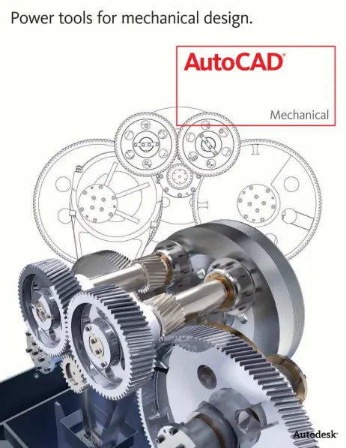
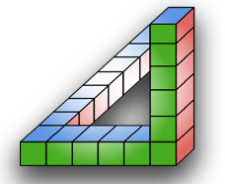
Blok ve Kütüphane Komutları
3-Hazır Kütüphane Kullanımı
Ahmet SAN
Karamürsel 2025

Slide 2

AutoCad Programı içerisinde kullanılabilecek hazır bloklardan oluşan hazır bir kütüphane de bulunmaktadır. Kütüphane paleti ekrana getirilerek değişik meslek alanlarındaki bu hazır bloklar ekrana çağırlabilir
Ayrıca İnternette ücretli yada ücretsiz bir çok kütüphane elemanı da bulunmaktadır. Gerektiğinde bu bloklarda Autocad programına eklenebilimektedir
Ahmet SAN
Karamürsel 2025

Slide 3

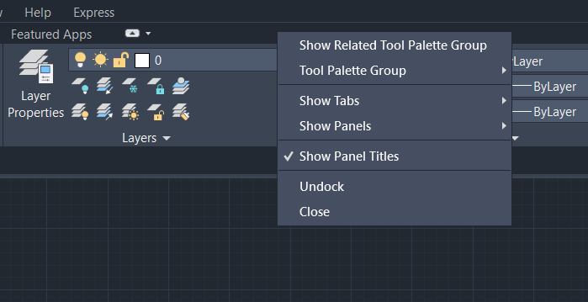
Hazır Kütüphane Kullanımı
  1-Hazır Kütüphane Paletini Ekrana getirmek için
Komut butonlarının bulunduğu paletin bittiği yer sağ tıklanarak Tool Pallete Group seçilir
Ahmet SAN
Karamürsel 2025

Slide 4
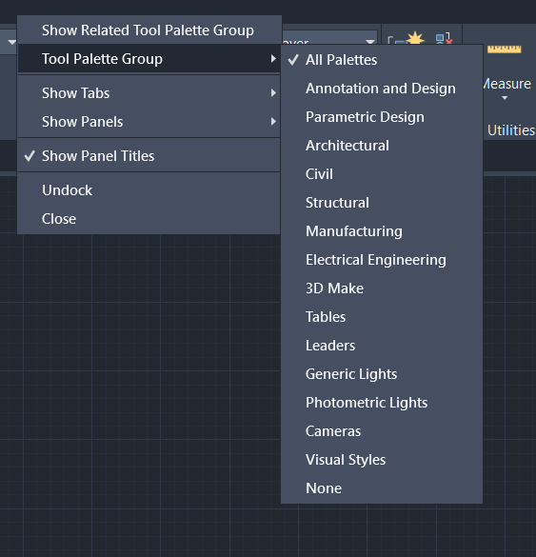
Hazır Kütüphane Kullanımı
Çalışılan Alana göre açılacak palette hangi blokların olacağı işaretlenmelidir. Eğer bütün bloklar Kütüphane Paletine eklensin isternirse All Palettes Seçilir
Ahmet SAN
Karamürsel 2025

Slide 5
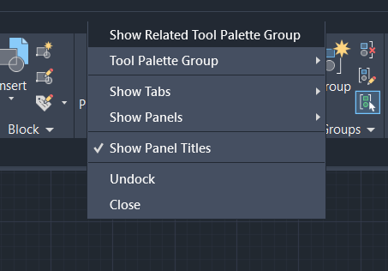
Hazır Kütüphane Kullanımı
Son olarak kütüphane paletini ekrana getirmek için
show reladed tool pallette group seçilir
Ahmet SAN
Karamürsel 2025

Slide 6
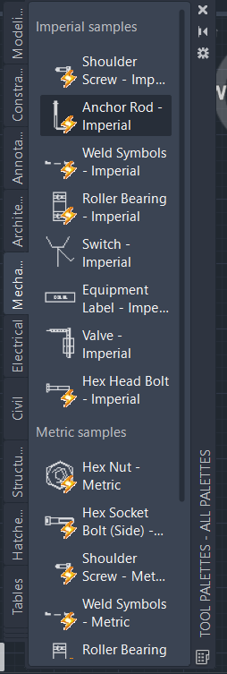
Hazır Kütüphane Kullanımı
Karşımıza hazır kütüphane öğelerinin bulunduğu bir palet gelir bu paletten istediğimiz kütüphane elemanını tıklayıp çalışma ekranımıza getirebiliriz burada başında yıldırım işareti olan öğeler dinamik bloktur
Ahmet SAN
Karamürsel 2025

Slide 7
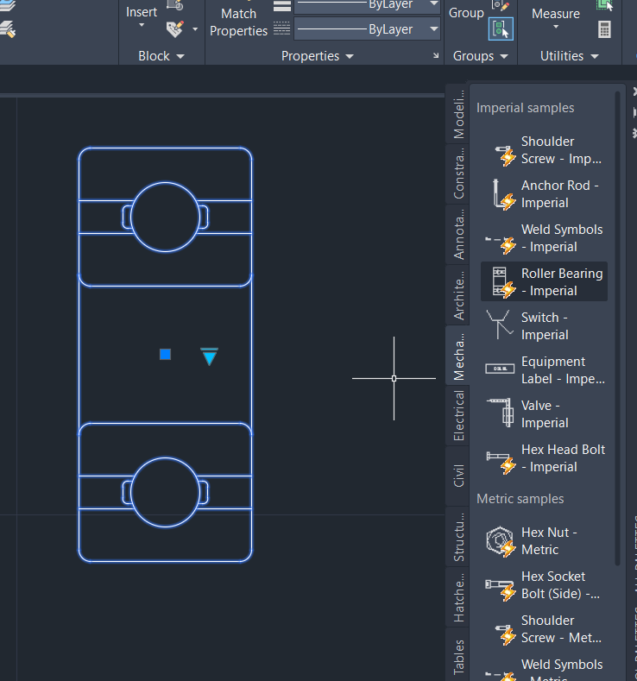
Hazır Kütüphane Kullanımı
Ahmet SAN
Karamürsel 2025

Slide 8
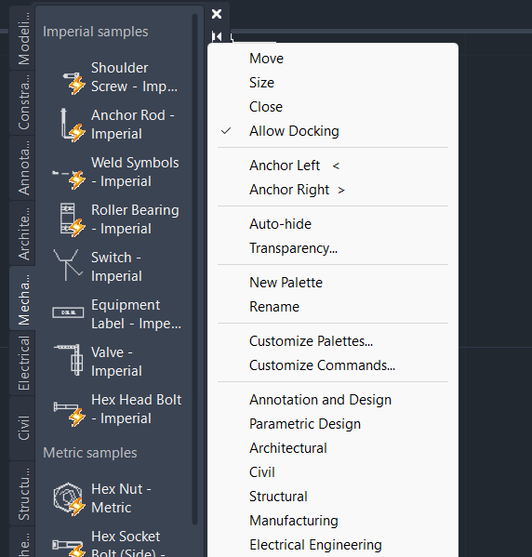
Hazır Kütüphane Kullanımı
  2-Hazır Kütüphane Paletine Yeni Blok Elemanları Eklemek
Kenedi oluşturduğumuz yada hazır bulduğumuz hazır blokları kütüphane paletine ekleyebiliriz bu işlem şu şekilde yapılmaktadır
Paletin Sol tarafındaki şerit sağ tıklanır ve New Palettes Seçilir Yeni oluşturacağımız palete bir isim verilir bu palet sağ tıklanıp aşağı yada yukarı kaydırılabilir
Ahmet SAN
Karamürsel 2025

Slide 9
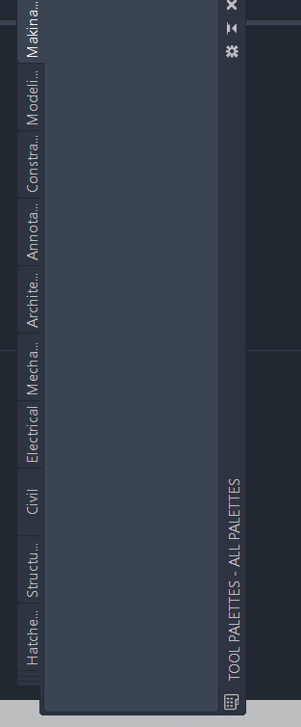
Block Komutları
Karşımıza üzerine eklemeler yapabileceğimiz bir boş palet oluştur
Ahmet SAN
Karamürsel 2025

Slide 10
Block Komutları
Karşımıza üzerine eklemeler yapabileceğimiz bir boş palet oluştur
Ahmet SAN
Karamürsel 2025

Slide 11
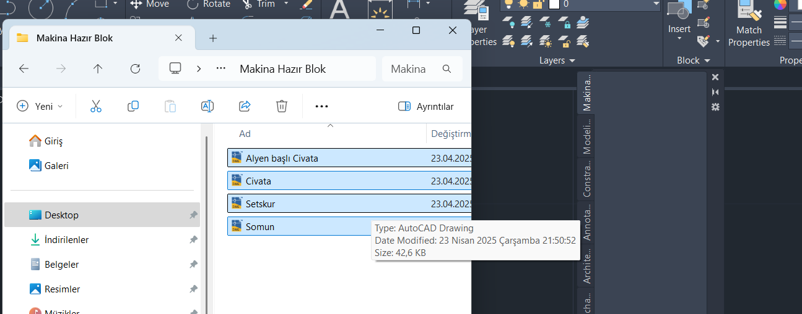
Block Komutları
Son olarak Hazırladığımız hazır blokların üzerine gelip sürükleyerek paletin üzerine bırakılır
Ahmet SAN
Karamürsel 2025

Slide 12
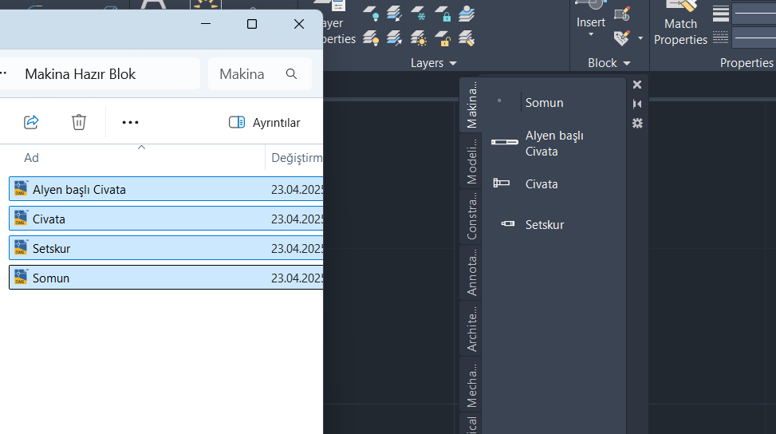
Block Komutları
Boş palette yeni hazırladığımız bloklar görülecektir daha sonra bu blokları çalışma sayfasına istediğimiz zaman ekleyebiliriz.
Burada dikkat etmemiz gereken konu hazır bloklarımızın bulunduğu klasörü değiştirmememiz gerekir
Autocad Programı tekrar başlatıldığıda bile bu blocklar burada yerini alacaktır
Ahmet SAN
Karamürsel 2025

Slide 13

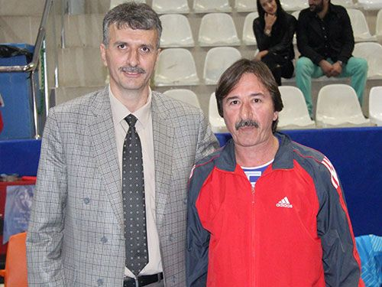
Block Komutları
Ahmet SAN
Karamürsel 2025

